Slide 1

«Оптимизация процесса нахождения документа по запросу в структурном подразделении администрации муниципального образования Ленинградский район»
Заверза Е.В.
начальник отдела экономики,
прогнозирования и инвестиций администрации
муниципального образования Ленинградский район

Slide 2
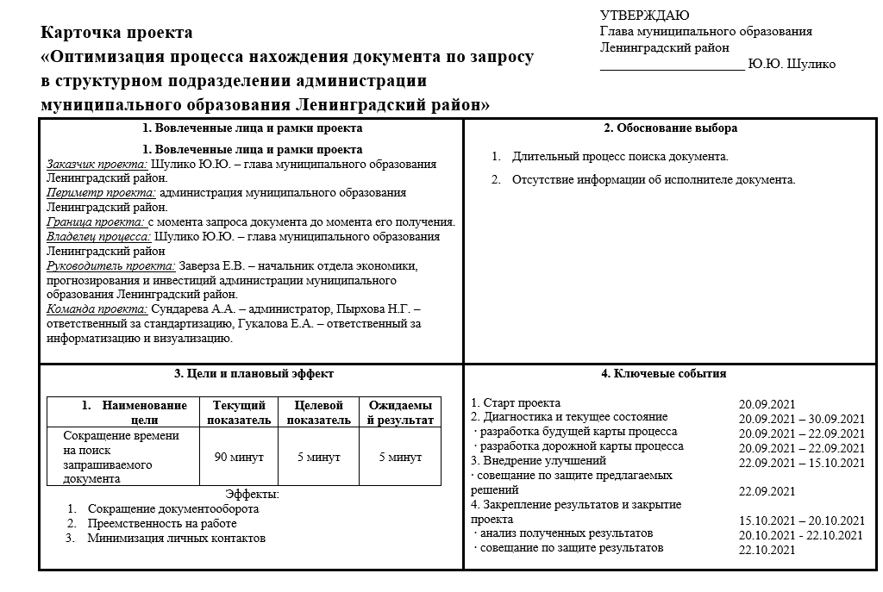
ПАСПОРТ ПРОЕКТА
«Оптимизация процесса нахождения документа по запросу в структурном подразделении администрации муниципального образования Ленинградский район»

Slide 3
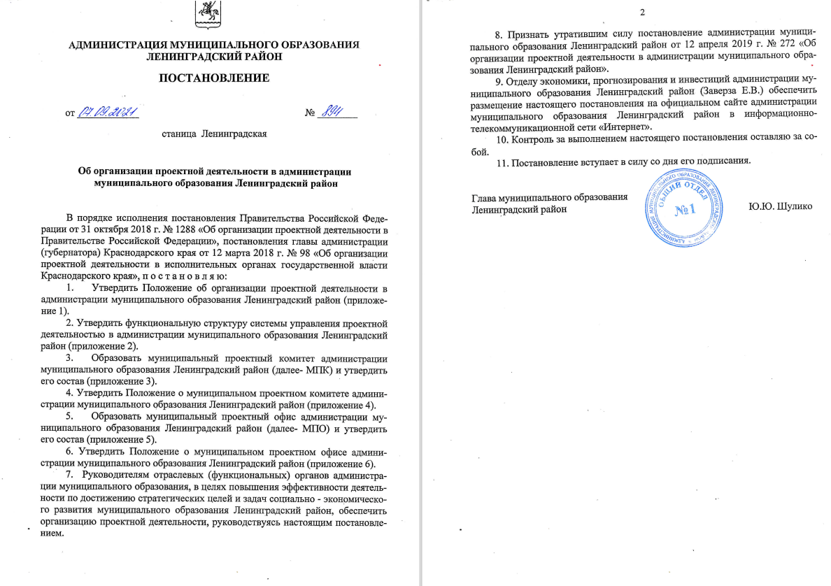
Нормативное регулирование проекта

Slide 4
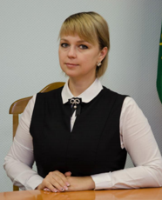
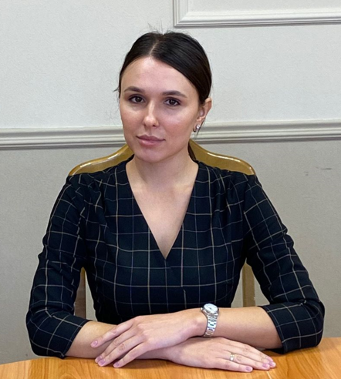
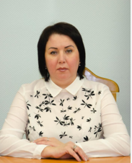
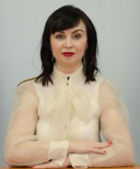
Рабочая группа проекта
Заверза
Елена Викторовна
руководитель проекта
Сундарева
Анастасия Александровна
администратор проекта
Пырхова
Наталья Геннадьевна ответственный за стандартизацию
Гукалова
Евгения Алексеевна ответственный за информатизацию и визуализацию

Slide 5
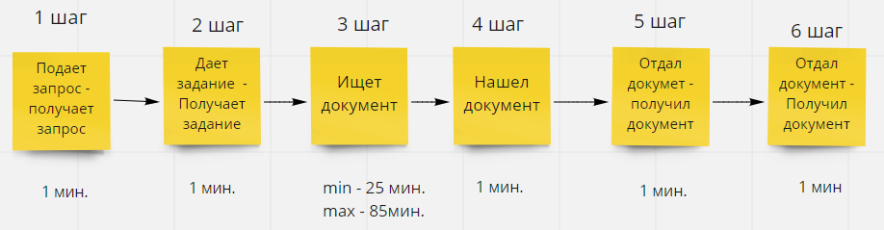
Оптимизация процесса нахождения документа по запросу в структурном подразделении администрации муниципального образования Ленинградский район
КАРТА ТЕКУЩЕГО СОСТОЯНИЯ
1
2
3
5
4
Начальник отдела экономики – главный специалист отдела экономики
Главный специалист отдела экономики – ведущий специалист отдела экономики
Ведущий специалист отдела экономики
Ведущий специалист отдела экономики
Начальник отдела экономики- главный специалист отдела экономики
Главный специалист отдела экономики – начальник отдела экономики
t_{min} = 1 мин.
t_{max} = 3 мин.
t_{av} = 2 мин.
t_{min} = 1 мин.
t_{max} = 3 мин.
t_{av} = 2 мин.
t_{min} = 25 мин.
t_{max} = 85 мин.
t_{av} = 65 мин.
t_{min} = 1 мин.
t_{max} = 3 мин.
t_{av} = 2 мин.
t_{min} = 1 мин.
t_{max} = 3 мин.
t_{av} = 2 мин.
t_{min} = 1 мин.
t_{max} = 3 мин.
t_{av} = 2 мин.
90 мин.
Нет документа на месте
Беспорядок в шкафу
Отсутствие сотрудника на рабочем месте (отпуск, больничный)
Смена сотрудников
Нет информации об исполнителе

Slide 6
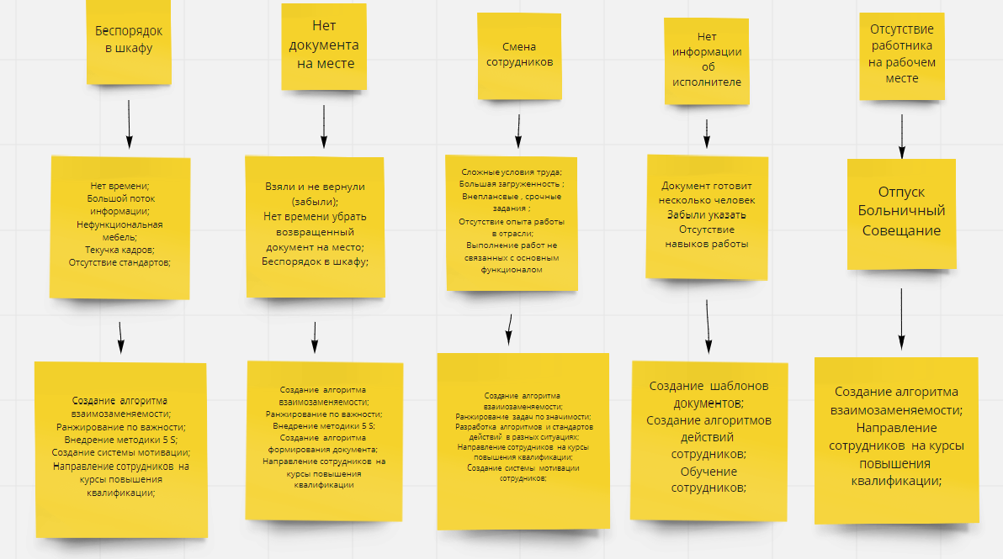
Мониторинг текущей ситуации, анализ и решение проблем

Slide 7
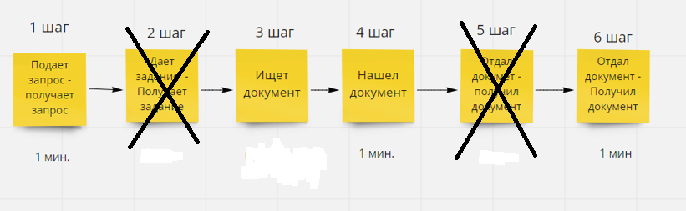
Оптимизация процесса нахождения документа по запросу в структурном подразделении администрации муниципального образования Ленинградский район
Карта целевого процесса
Поиск документа по запросу
2 мин.
Решение проблем:
Создание алгоритма взаимозаменяемости;
Создание алгоритма действий;
Внедрение методики 5 S;
Направление сотрудников на повышение квалификации;

Slide 8
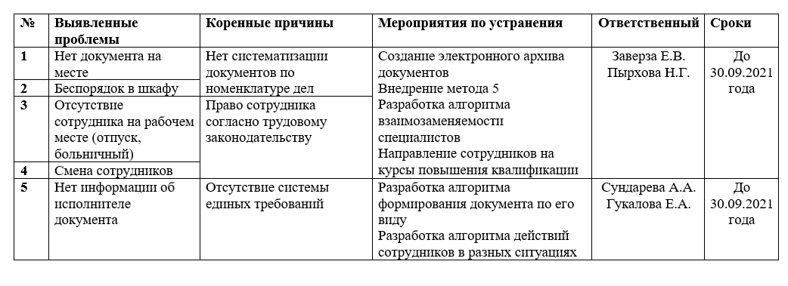
План мероприятий по устранению проблем

Slide 9
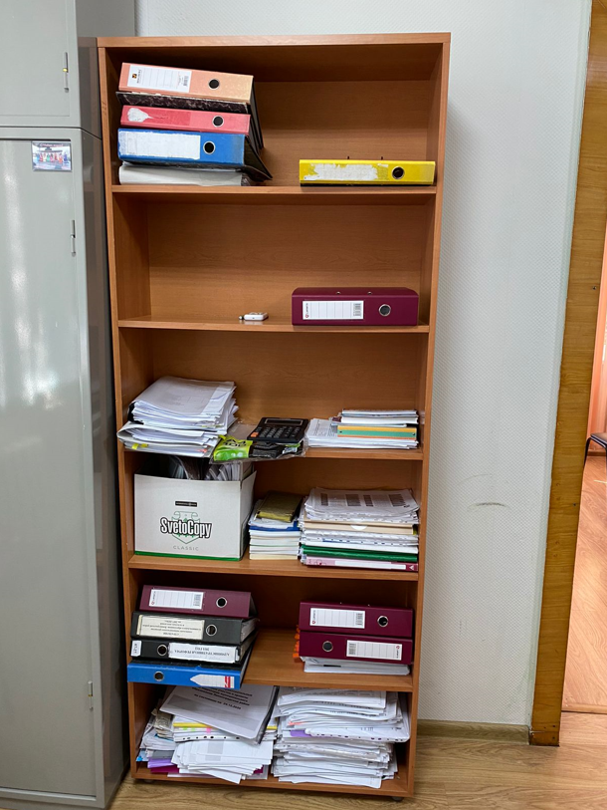
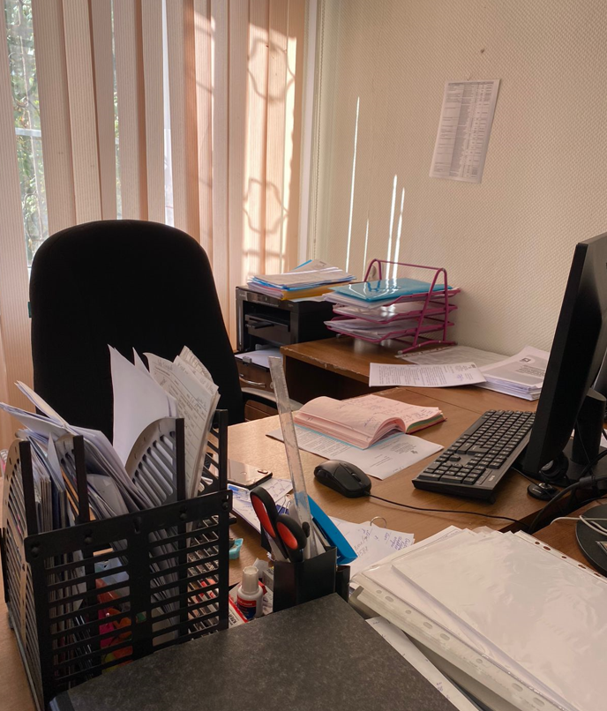
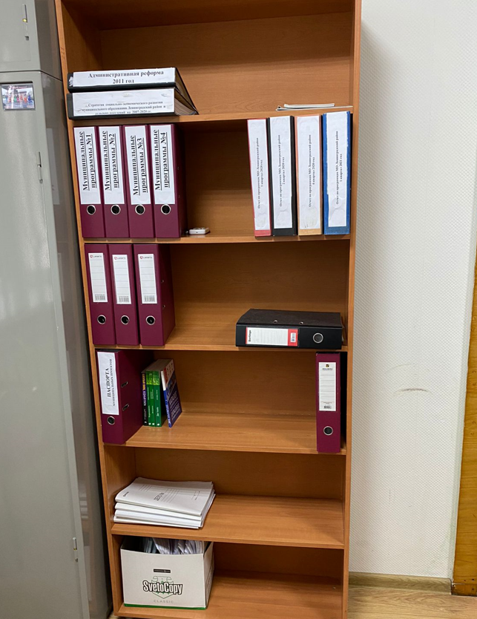
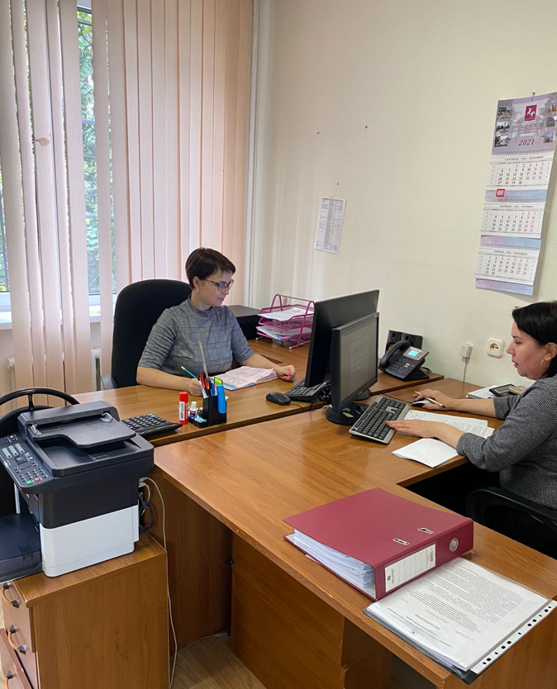
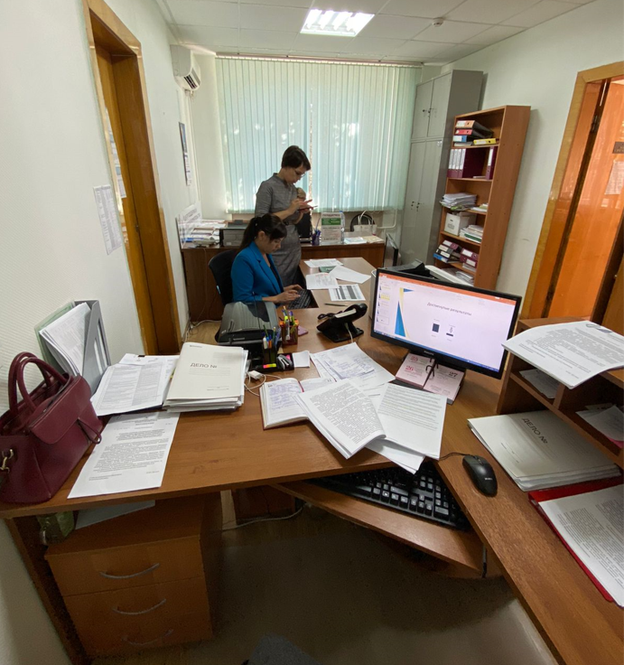
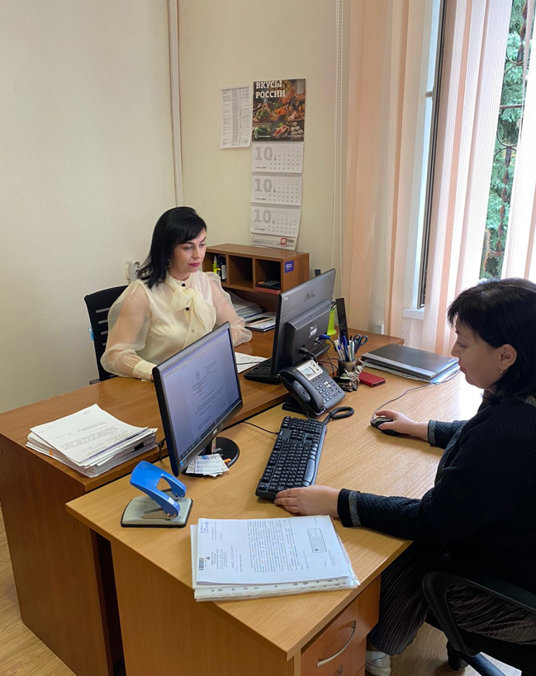

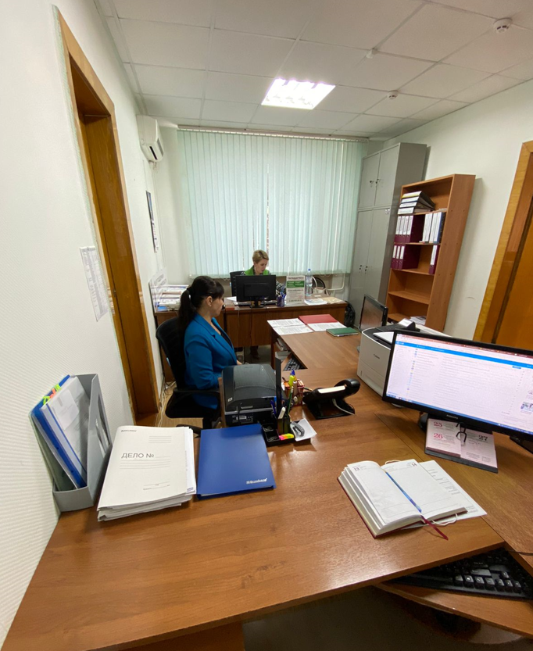
Визуализация фото «Было» - «Стало»
90 мин.
5 минут
Было
Стало

Slide 10
Спасибо за внимание!

